Slide 1
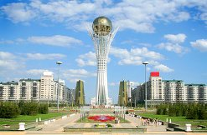
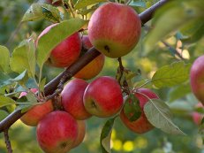
«Моховое негізгі мектебі»
Коммуналдық мемлекеттік мекеме
Тақырып:
“Алма мен Бәйтерек”
Қазақ тілі пәнінің мұғалімі
Жаменова И.Б.

Slide 2
Осы сабақтың қол жеткізілетін оқу мақсаттары:
1. Ертегі жанрларын түсінеді, ажыратады/айтады.
2. Анық сөйлеу арқылы, мәселені түсінгенін көрсетеді.
3. Тыңдаған/оқыған материал негізінде жазу.
4. Берілген тақырыбы бойынша сөйлеу.

Slide 3
Сабақтың мақсаттары:
Барлық оқушылар:
сөзді тыңдайды, түсінеді.
Көбі:
басқалардың айтқынын тыңдай алады.
Кейбіреулері:
бірнеше сөздермен
өз ойларын айта алады.

Slide 4
Жетістік критерийлері:
Әдеби жанрларды біледі және мәтіннің әңгіме/ертегі немесе ән екенін анықтай алады.
Берілген материалдағы мәселені анық, түсінікті сөйлеуі арқылы жеткізе алады.

Slide 5

Сергіту сәті
Күніміз жарық болсын.
Аспанымыз ашық болсын.
Деніміз сау болсын.
Елімізде тыныштық болсын.

Slide 6
Тілдік ортаға шығу
(сұрақтар)
Қазақстан
Республикасында
1. Біз қай Республикада тұрамыз?
2. Біздің астанамыз қай қала?
3. Астана дегенде көз алдарына не келеді?
4. Ал, Алматы қаласы немен ерекшеленеді?
Астана
қаласы
Бәйтерек, Пирамида, Ханшатыр
Алмалармен

Slide 7
Бейнеүзік
“Астана – әлем қала”

Slide 8
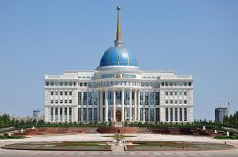
Ақорда

Slide 9
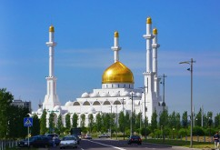
Мешіт

Slide 10
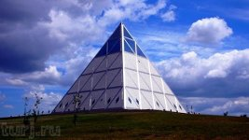
Бейбітшілік сарайы

Slide 11
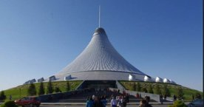
Ханшатыр

Slide 12
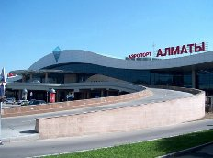

Slide 13
Бәйтерек

Slide 14
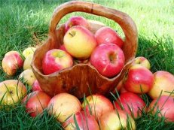
АЛМА

Slide 15
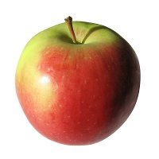
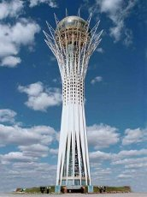
Алма мен Бәйтерек
Мен қызыл Алмамын.
Менің Отаным – Оңтүстік Қазақстан. Мен – Алматының символымын.
Мен Бәйтерекпін.
Менің Отаным – Солтүстік Қазақстан.
Мен – Астананың символымын.

Slide 16
Бөлінген топтарға сұрақтар
Алма тобына:
1. Бәйтеректің Отаны қай жер?
2. Бәйтерек қай қаланың символы?
Бәйтерек тобына:
1. Алманың Отаны қай жер?
2. Алма қай қаланың символы?

Slide 17
Ертегіні оқу
Алма мен Бәйтерек дос болады. Бірақ олар алыста тұрады. Бір күні Алма мен Бәйтерекке қонаққа барады. Бәйтерек оны қарсы алады.
- Сәлем, досым Қызыл Алма! Астанаға қош келдің! Мынау – біздің Астана. Қарашы, қандай әдемі! Мынау заәулім “Бәйтерек”, мынау “Мұхитарал”, мынау “Ханшатыр”, мынау “Пирамида”.
- Бәйтерек, сенің Отаның қандай әдемі!

Slide 18
Сұрақ-жауап тәсілі
1. Ертегі қалай аталады?
2. Ертегі не туралы?
Бұл ертегі “Алма мен Бәйтерек” туралы
Ертегі Алманың саяхаты туралы. Қызыл Алма Бәйтерекке қонаққа барады. Алма Астанада Пирамида, Ханшатыр, Бәйтеректі, Мұхитаралды көреді. Қызыл Алмаға Бәйтеректің Отаны ұнады.

Slide 19
Сөздік диктанты
Ғимарат, салынды, сәулетші, келісім, достық, бірлік, сарай, ғажайып

Slide 20
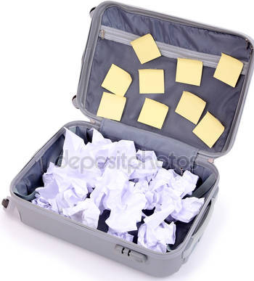
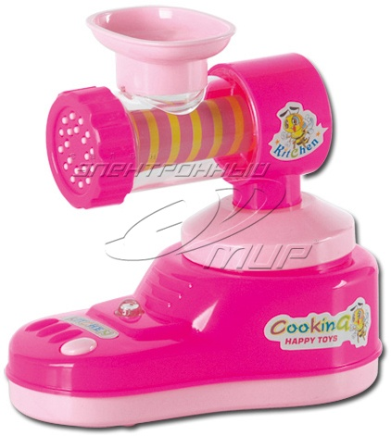

Рефлексия
Кері байланыс. «Бүгінгі сабақта алған білімімді не істеймін?» оқушылар кері байланыс парағына жапсырады. Егер, «бәрін түсіндім, өзіммен алып жүремін» десе, чемоданға апарып жапсырады, «әлі де ойлануым керек, түсінбеген жерлерім бар» десе, еттартқышка (макет) салады, ал «алған ақпарат маған қажет емес» десе, қоқыс жәшігіне салады. Озін-өзі бағалайды.

Slide 21
Бағалау критерийлері
1. мәнерлеп оқыды
2 ұпай
2. оқыды, бірақ мәнерлеп оқыған жоқ
1 ұпай
3. мүлде оқи алмады 0 ұпай

Slide 22
Үй жұмысы
Алматы мен Астана туралы ақпарат дайындау

Slide 23

НАЗАРЛАРЫНЫЗҒА РАХМЕТ!!!

